Slide 1


פרויקט סיום מדעי הנתונים
S&P 500
דוד דסה ויצחק יוסף

Slide 2
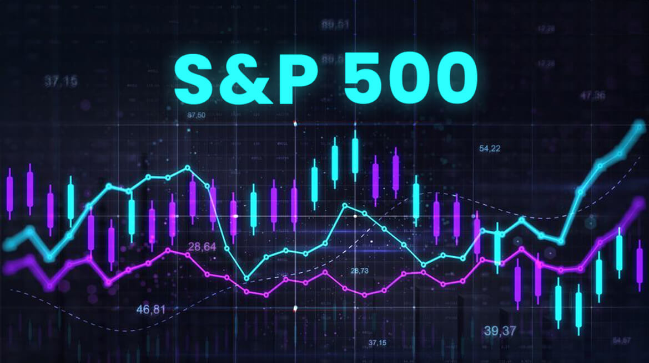



LARANA COMPANY
שאלת המחקר
האם באמצעות תגובות של עובדי החברה מתוך אתר Glassdoor ניתן לחזות את הביצועים הכלכליים של החברות שנמצאות בSַ&P 500

Slide 3
הסבר כללי על הפרויקט
אתר Glassdoor הוא אתר בו עובדים רבים של חברות שונות מכל העולם נרשמים וכותבים תגובות על החברות שלהם. בתגובות אלה יש נתונים רבים (ציונים שהעובדים נותנים לאספקטים שונים בחברה, תגובות מילוליות על החברה וכו'). נתונים אלה יכולים לשמש כמידע פנימי ולהעיד על המצב החברתי בחברה ועל דעתם של עובדי החברה עליה. מטרת המחקר היא לבדוק האם נתונים אלה יכולים לחזות גם את הביצועים הכלכליים של החברה.

Slide 4

crawling
סריקת נתונים היא שיטה הכוללת כריית נתונים ממקורות אינטרנט שונים. סריקת נתונים דומה מאוד למה שעושים מנועי החיפוש הגדולים. במילים פשוטות, סריקת נתונים היא שיטה למציאת קישורי אינטרנט וקבלת מידע מהם.

Slide 5

מקורות מידע
GLASSDOOR
FINANCIAL MODELING PREP - API
WIKIPEDIA - S&P 500
שימוש ב- Crawling
להשגת תגובות מ- Glassdoor
שימוש ב- API להשגת נתונים פיננסיים מ- Financial modeling prep.
שימוש בסקרייפינג להעתקת פרטים על 500 החברות

Slide 6
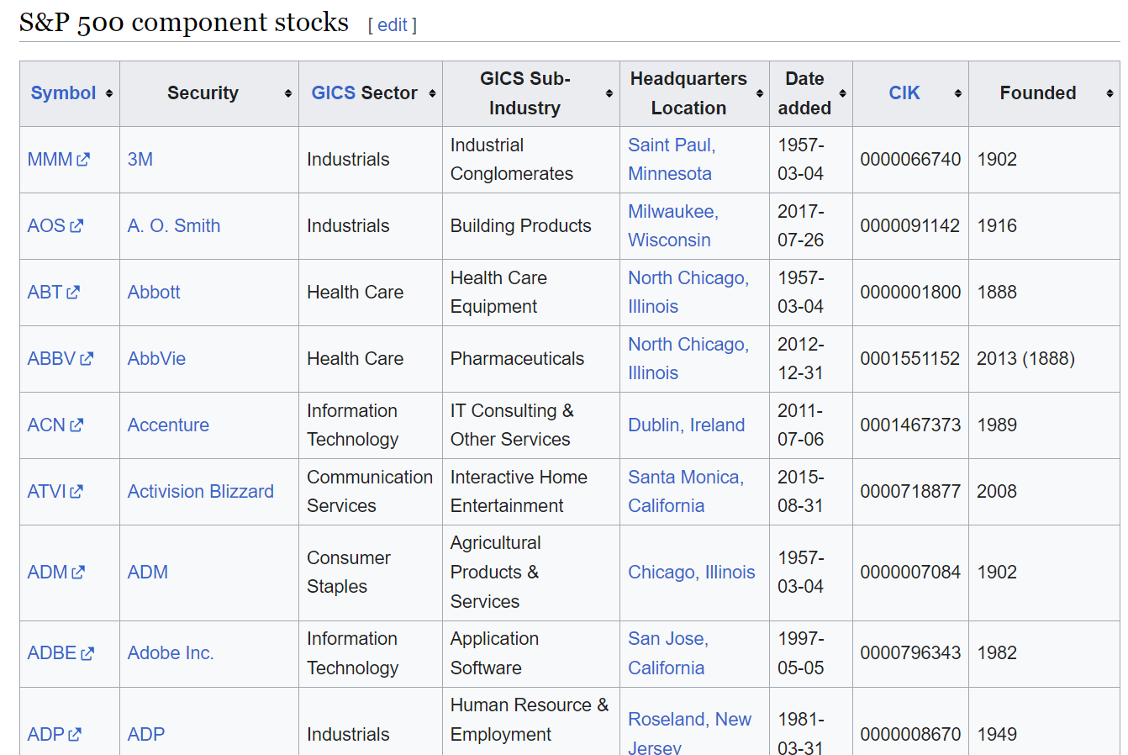
השתמשנו בscriping בכדי לקחת את טבלת הS&P 500 שבה קיימים כל הערכים על החברות כגון:
שם החברה
סימבול
תחום החברה
תת תחום
מיקום
תאריך הצטרפות ל s&p500
מפתח אינדקס החברה
תאריך הקמת החברה
שמרנו את כל הדאטא בקובץ csv לצורך
רשימה מסודרת של החברות שעליהם המחקר

Slide 7

לקחנו דאטה בעזרת סלניום על כל חברה מהאתר -glassdoor כך שכל שורה בטבלה היא חברה וכל עמודה מייצגת:
שם החברה
מטה התעשייה
מיקום
מספר עובדים
מספר ביקורות
מספר משכורות
מספר משרות
דירוג כללי של דף החברה

Slide 8
באתר glassdoor השתמשנו ב-crawling לקחת את תגובות העובדים על החברות בהן הם מעוסקים, בין השנים 2017-2019. את כל התגובות שמרו בטבלה אחת חדשה .
כך שכל שורה בטבלה מייצגת תגובה של עובד על חברה שלו,
וכל עמודה מייצגת לנו דירוג העובדים במגוון מאפיינים:
ציון ההנהלה הבכירה
ציון העסקה
עובד לשעבר או עובד קיים
תאריך
תפקיד
יתרונות
חסרונות
דירוג התגובה
איזון בית- עבודה
תרבות וערכים
הזדמנויות קידום
ציון סה"כ
איזון עבודה/חיים
ציון תרבות וערכים
ציון גיוון והכלה
ציון הזדמנויות קריירה
ציון שכר והטבות

Slide 9
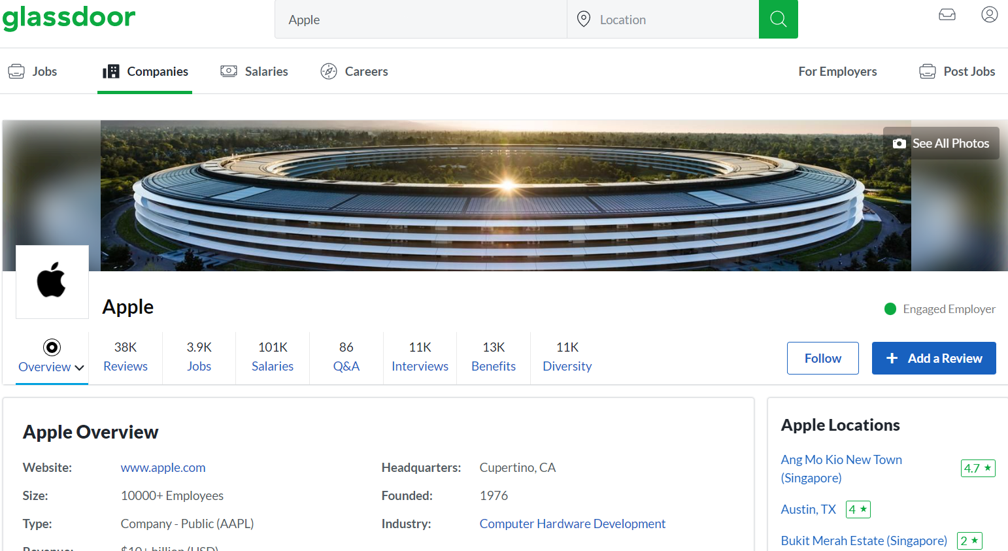
לדוגמה הערך של החברה Apple בשני האתרים

Slide 10

Data cleaning
בנוסף לקבלת הנתונים מויקיפדיה ביצענו ניקוי ראשוני של הData: חברות שהופיעו בכפילות, או חברות שיש להם מעט תגובות כמו חברות אחזקה וכו'. לדוגמה חברת גוגל שמופיעה גם כ- ALPHA כי היא הבעלים של החברה בתחלאס או חברות שהיה להם מעט מדי ביקורות בglassdoor.

Slide 11
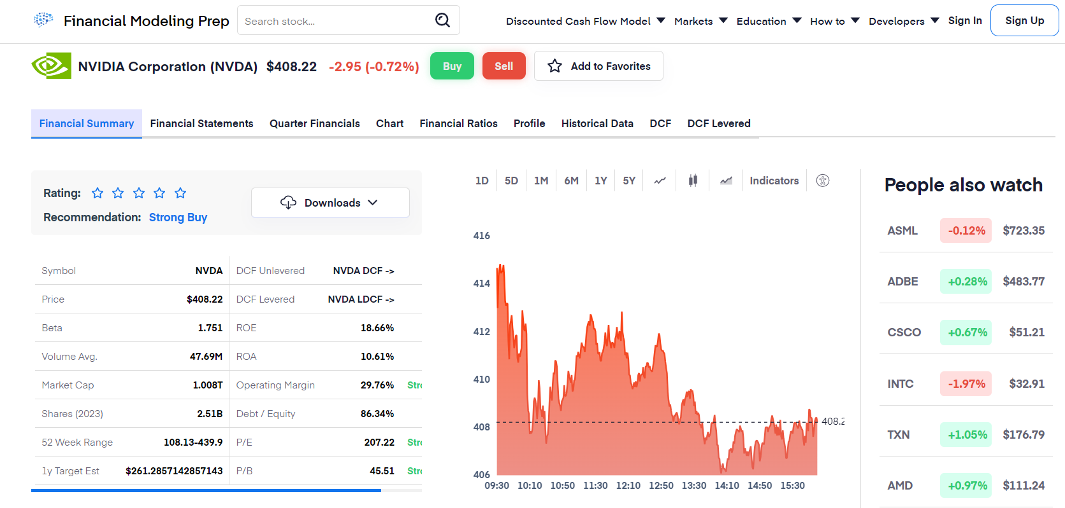
באמצעות API הוצאנו מידע פיננסי על כל חברה משנת 2017 עד 2019 ושמרנו בטבלה. כל שורה הציגה חברה והעמודות הציגו:
תאריך
דיווח
שווים לטווח קצר
השקעות נטו
חובות החברה
סך הכל נכסים שוטפים
סה"כ בעלי המניות
סה"כ הון עצמי
סה"כ התחייבויות ומחזיקי מניות
השקעות
ועוד

Slide 12
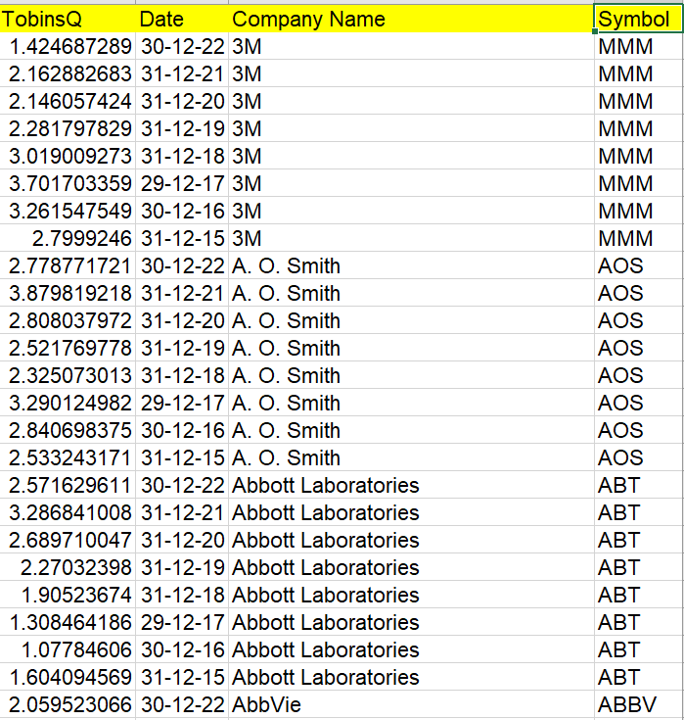
אחרי שאספנו את הData על כל חברה, עשינו נירמול על שווי של החברה ביחד עם הערכים הפיננסיים שלה למשתנה שנקרא tobins Q ולערכים בין 0 ל-18
tobins Q=
ערך החברה
שווי החברה

Slide 13

ניקוי ומיזוג הנתונים
מיזגנו את כל הקבצים של הטבלאות לטבלה אחת מרוכזת .
לאחר מכן ניקנו נתונים חוזרים בדאטא כמו כפילויות של קטגוריות, ערכים נומריים ועוד...

Slide 14


EDA
40
במקרים רבים כמות הנתונים שאנחנו רוצים לעבד גדולה מאוד. אנחנו זקוקים לדרך יעילה להבין כמויות גדולות של נתונים. וכאן, באה לידי ביטוי הוויזואליזציה.
גישה של ניתוח מערכי נתונים כדי לסכם את המאפיינים העיקריים שלהם,
לעתים קרובות משתמש בגרפיקה סטטיסטית ובשיטות אחרות להדמיה של נתונים." ~ויקיפדיה
30
20
10
0
Element 1
Element 2
Element 3
Element 4
Element 5

Slide 15
סוג העובד שהגיב על החברה
בגרף זה ניתן לראות שעובדים קיימים מגיבים יותר
מעובדים שפוטרו או התפטרו.
עובד לשעבר
43.1%
עובד קיים
56.9%

Slide 16
זמן העסקת העובד המבקר
יותר מ-10 שנים
11.3%
פחות משנה
19.6%
בגרף זה ניתן לראות את התפלגות בין המגיבים לבין זמן העסקתם בחברה
יותר מ-8 שנים
6.6%
יותר מ-5 שנים
13.5%
יותר משנה
28.5%
יותר מ-3 שנים
20.4%

Slide 17
דירוג העובדים לפי פרמטרים
1
האם העובד ממליץ על החברה
1
נמוך
34.5%
נמוך
15.2%
2
גבוה
65.5%
2
גבוה
51.9%
ציון העובד להנהלת החברה
בינוני
32.9%
נמוך
19.1%
3
צפי העובד לעתיד החברה
3
גבוה
53.4%
בינוני
27.5%

Slide 18
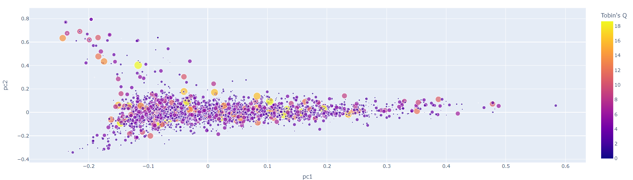
השתמשנו בPCA בכדי להוריד את הממידים שנלקחו מעמודות הטקסט כדי שנוכל לצייר את
כל התגובות על גרף אחד, בנוסף בגלל שהיו הרבה נתונים והמחשב קרס, לקחנו לכל חברה רק 10 תגובות בצורה רנדומלית, בגרף שלפנינו בחנו את הקורולציה בין התגובות שבחרנו לביצועי החברה.

Slide 19
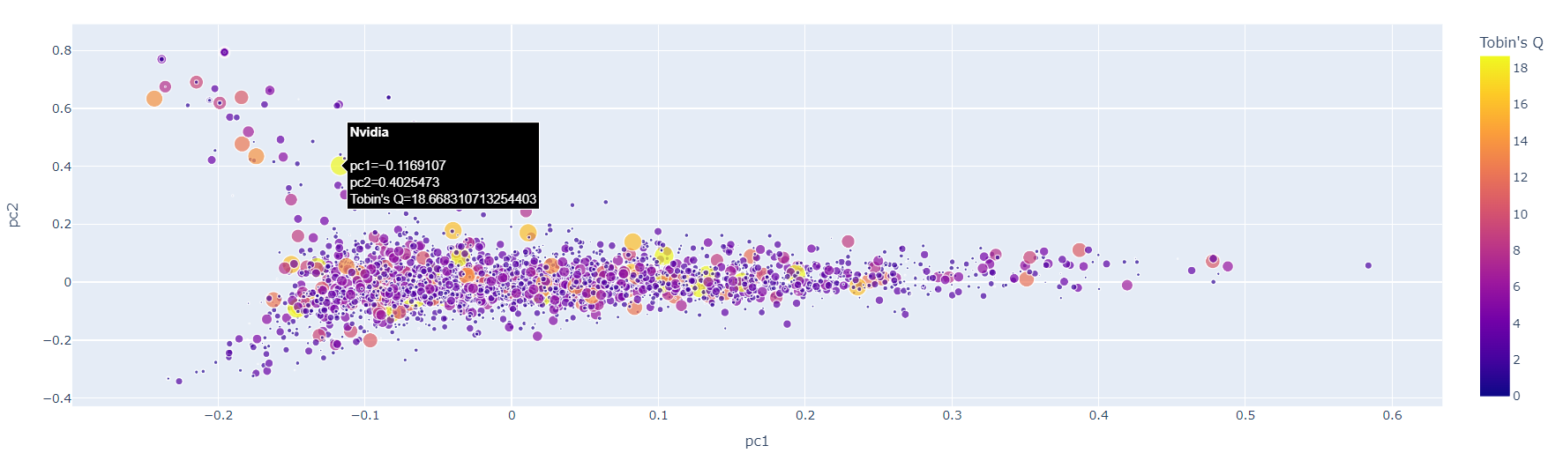
לדוגמה ניתן לראות כאן את חברת Nvidia

Slide 20
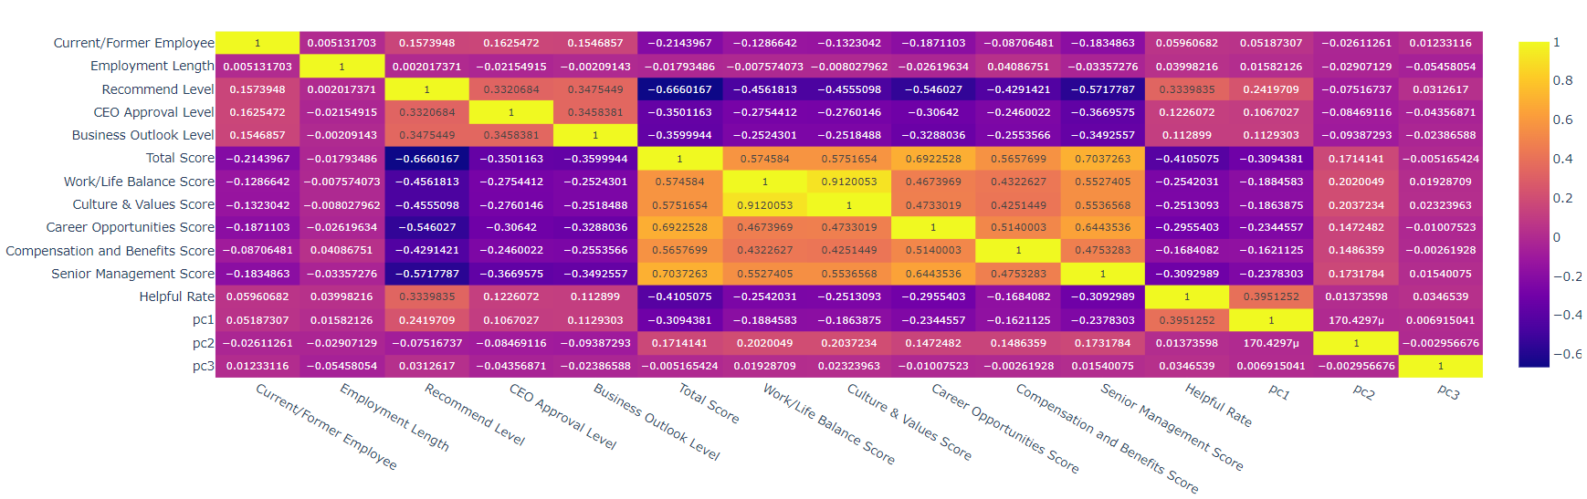
Correlation matrix
מטריצת מתאם היא מטריצה מרובעת המציגה את מקדמי המתאם בין שני משתנים. מקדמי מתאם מודדים כמה חזק ובאיזה כיוון שני משתנים מקושרים בקו ישר. מטריצת מתאם בוחנת לעתים קרובות את הקשר בין משתנים שונים בניתוח ובסטטיסטיקה רב-משתנים.
ניתן לראות כאן את הקרולציה בין כל המאפיינים

Slide 21

למידת מכונה
למודל למידת המוכנה השתמשנו בלמידה מונחת כך שעמודת המטרה שלנו היא: הערך הפיננסי של החברה
Tobin's Q

Slide 22

סוגי מודל
Random Forest
KNN
רגרסיה לינארית
אלגוריתם השכן הקרוב או k-Nearest Neighbors algorithm הוא אלגוריתם חסר פרמטרים לסיווג ולרגרסיה מקומית. בשני המקרים הקלט תלוי ב-k התצפיות הקרובות במרחב התכונות. k-NN יכול לשמש לסיווג או לרגרסיה: k-NN לסיווג – בהינתן קלט של דוגמה חדשה, האלגוריתם משייכה לקבוצה. הדוגמה משויכת למחלקה הנפוצה ביותר בקרב k השכנים הקרובים.
ניתוח רגרסיה ליניארי משמש לניבוי ערכו של משתנה על סמך ערכו של משתנה אחר. המשתנה שאתה רוצה לחזות נקרא המשתנה התלוי. המשתנה שבו אתה משתמש כדי לחזות את הערך של המשתנה האחר נקרא המשתנה הבלתי תלוי.
הוא אלגוריתם נפוץ של למידת מכונה, המשלב את הפלט של עצי החלטה מרובים כדי להגיע לתוצאה אחת. קלות השימוש והגמישות שלו הזינו את אימוצו, מכיוון שהוא מטפל בבעיות סיווג ורגרסיה כאחד.

Slide 23

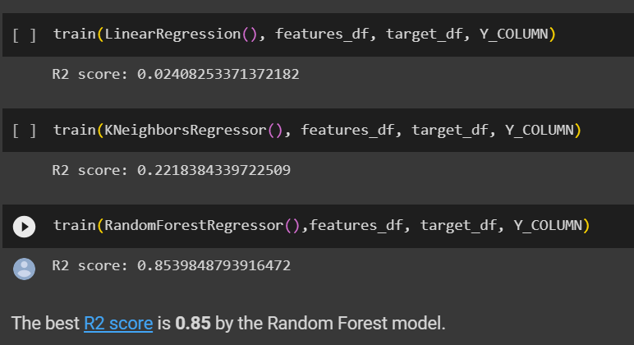
תוצאת חיזוי המודל-R2
רגרסיה לינארית
0.024
KNN
0.221
Random Forest
0.853

Slide 24

מסקנת המחקר
אחרי טיפול בדאטה לקחנו רק 10 תגובות לכל חברה ולפי זה אימנו את המודל. מכיון שלא היה מספיק RAM במערכת המחשב קרס כמה פעמים. לא היה ניתן לחזות במדויק את הקשר בין התגובות לערך הפיננסי של החברה.

Slide 25
תודה
שצפיתם!

